Slide 1
Section1_Project
AI_18_김호인

Slide 2

KRAFTON 2016 Q4
DATA ANALYSIS FOR
GAME DEVELOPMENT IDEAS

Slide 3
PURPOSE OF DATA ANALYSIS
KRAFTON
NEXT
PROUDCT?
REGION
TREND
COMPETITORS
VIDEO GAME MARKET

Slide 4

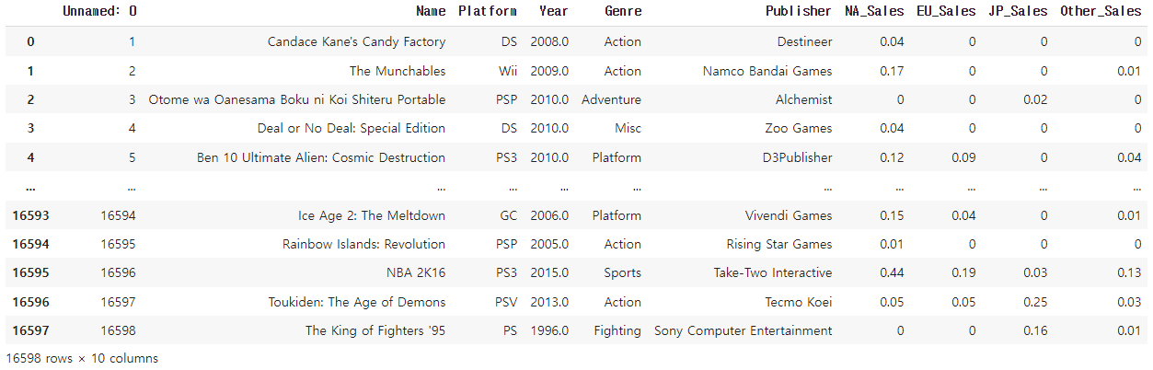
DATA DESCRIPTION
FEATURES
Name: 게임의 이름
Platform: 게임이 지원되는 플랫폼
Year: 게임을 출시한 연도
Genre: 게임의 장르
Publisher: 게임을 배급한 회사
FEATURES
NA_Sales: 북미지역에서의 출고량
EU_Sales: 유럽지역에서의 출고량
JP_Sales: 일본지역에서의 출고량
Other_Sales: 기타지역에서의 출고량

Slide 5
1 DATA PREPROCESSING

Slide 6
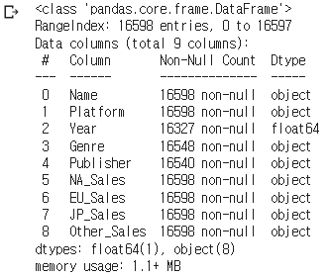
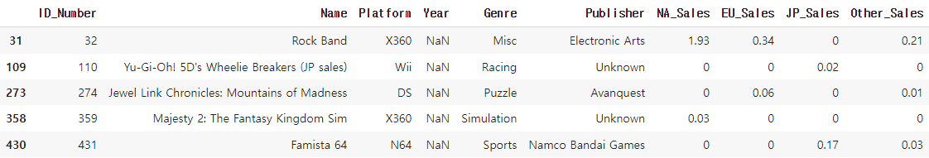
EDA & DATA WRANGLING
DATA TYPE
Year Column은 원칙적으로 int형 데이터인데 float 타입으로 처리되고 있음을 확인
NA_Sales, EU_Sales, JP_Sales, Other_Sales Column은 Numerical 데이터인데 데이터타입이 object임을 확인
MISSING VALUES
데이터 셋의 전반적인 정보를 살펴본 결과, Year, Genre, Publisher Column에 결측치가 있음을 확인
결측치 수 자체가 적고, Year 결측치는 섣불리 다른 숫자로 대체하기 위한 적절한 방안이 없어서 제거
Genre는 분류하기 어려운 기타 게임 장르를 Miscellaneous로 처리하는 관행을 따라 결측치를 Misc로 대체
Publisher는 기존 데이터셋 내의 Unknown이라는 처리방식을 따라 결측치 대체

Slide 7
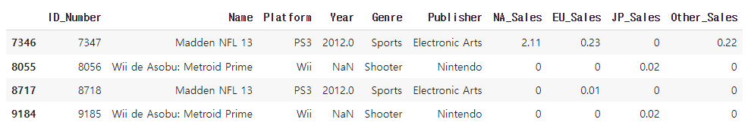
DATA WRANGLING
DUPLICATE VALUES
Name, Platform, Year, Genre, Publisher까지 모두 같은 경우에 중복치로 판단
해당 Feature들이 모여서 해당 행의 식별 키인 Primary key로 역할
데이터셋 내에 Name이 중복되는 데이터들이 있는데, 게임의 경우에는 플랫폼 마다 혹은 다른 배급사가 다른 년도에 별도로 출시되는 경우들이 있기 때문에 제거해야 하는 데이터는 아니라고 판단

Slide 8
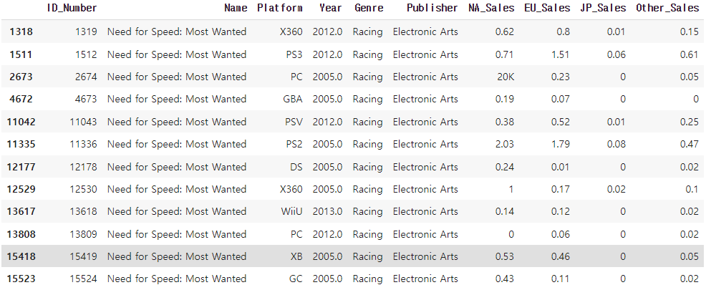
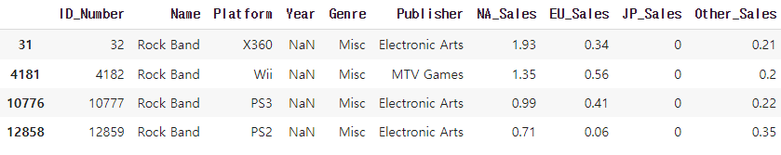
DATA WRANGLING

Slide 9
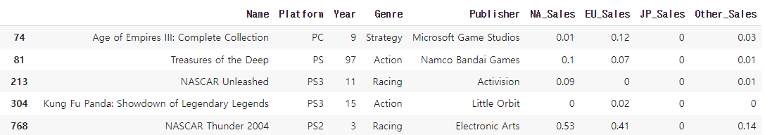
DATA WRANGLING
INCORRECT DATA
YEAR COLUMN
해당 Column 부정확한 데이터들은 명확한 작성 의도가 보이기 때문에 수정하여 사용
부정확한 해의 데이터들을 한 자릿수, 10 이상 16 이하의 두 자릿수, 80 이상의 두 자릿수로 나누어 처리
처리한 데이터 중 일부 샘플을 실제 게임 출시 년도와 비교해보았을 때 일치

Slide 10
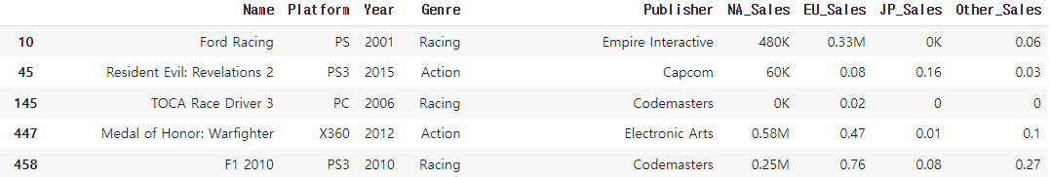
DATA WRANGLING
INCORRECT DATA
SALES COLUMNS
데이터들을 살펴본 결과, 기존 데이터들은 뒤에 M(백만) 단위가 생략되었음을 유추 가능
M이 붙어있는 데이터들은 M을 지워주고, K(천)이 붙어있는 데이터들은 K를 지워준 후 0.001을 곱해서 사용

Slide 11
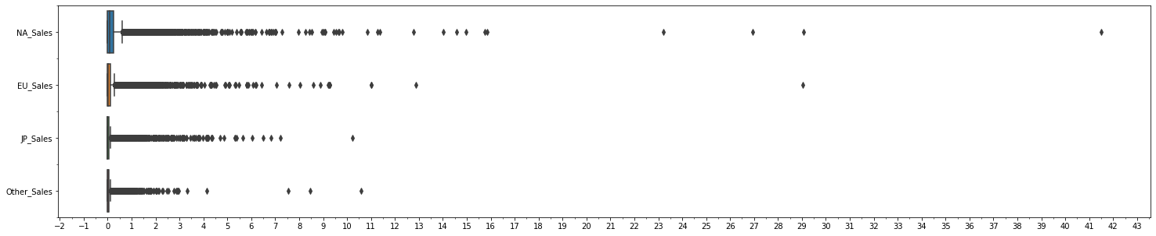
DATA WRANGLING
OUTLIERS
이상치: 보통 관측된 데이터의 범위에서 많이 벗어난 아주 작은 값이나 큰 값
어떤 의사결정을 하는데 필요한 데이터를 분석 혹은 모델링할 경우, 이러한 이상치가 의사결정에 큰 영향을 미칠 수 있기 때문에 데이터 전처리 과정에서의 적절한 이상치 처리는 필수
Box plot을 통해 파악한 결과, 출고량이 다른 데이터와 비교했을 때 비정상적으로 높은 제품들이 존재하는 것으로 확인되어 세부 검토 진행
수염 밖에 위치한 데이터가 매우 많은 관계로 이를 모두 이상치 후보로 놓는 것은 무리가 있다고 판단하여 NA_Sales > 5, EU_Sales > 3, JP_Sales > 3, Other_Sales > 1.5 데이터들을 뽑아서 탐색
그 결과, 이상치로 의심되었던 119건의 제품들은 모두 세계적인 베스트셀러 게임
해당 데이터들을 제외하고 게임 시장의 규모를 분석하는 것이 무의미하다고 판단하여 보존 결정

Slide 12
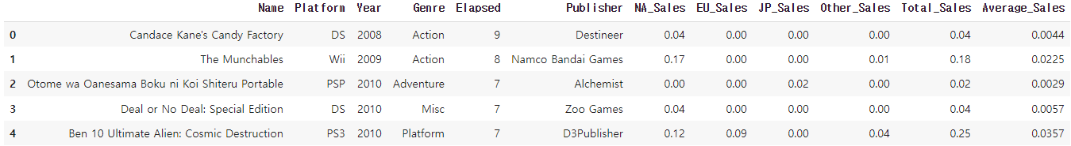
EDA & DATA WRANGLING
FEATURE ENGINEERING
특성 공학: 기존 feature들을 재조합하여 새로운 feature를 만드는 과정
다음 해인 2017년을 기준으로 하여 출시 이후 경과기간을 나타내는 Elapsed Feature 생성
지역별 Sales를 합한 Total_Sales Feature 생성
연간 평균 출고량을 계산한 Average_Sales Feature 생성

Slide 13
2 DATA ANALYSIS

Slide 14

MARKET ANALYSIS
지역에 따라서 선호하는 게임 장르가 있는가?

Slide 15

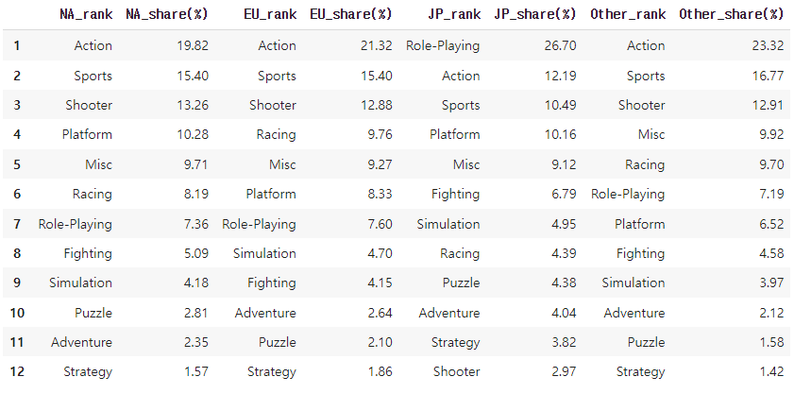
MARKET ANALYSIS
PREFERRED GAME GENRE BY REGION
지역은 주어진 데이터의 기준에 근거하여 북미, 유럽, 일본, 기타 지역으로 구분
북미, 유럽, 기타 지역 출고량은 1위 액션 2위 스포츠 3위 슈팅 게임으로 동일
일본 지역은 출고량이 1위 롤플레잉 2위 액션 3위 스포츠로 예외적 모습
액션과 스포츠 게임은 지역과 관계없이 선호되는 게임 장르
일본 시장은 타 지역과 달리 슈팅 게임의 선호도가 극히 낮고 롤플레잉 게임이 이례적으로 높은 선호

Slide 16
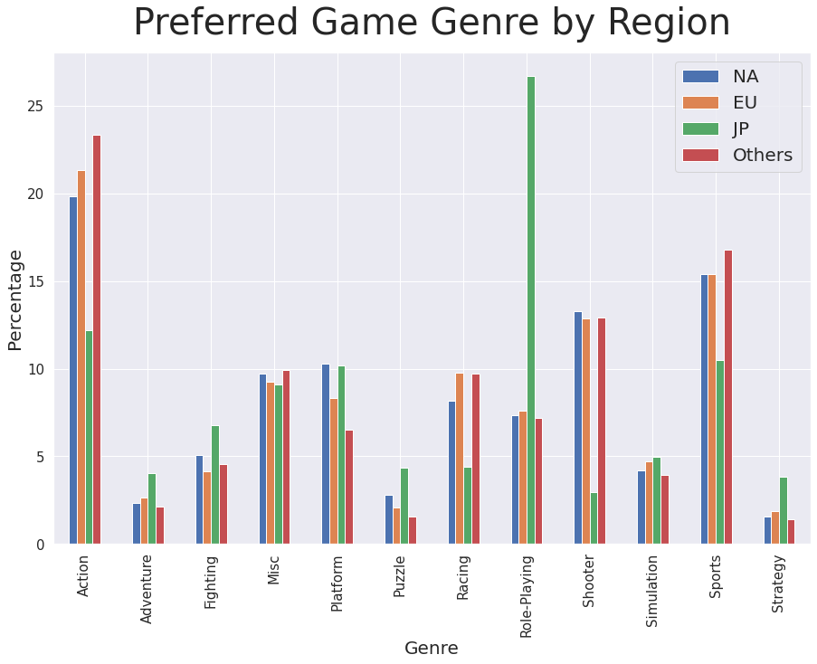
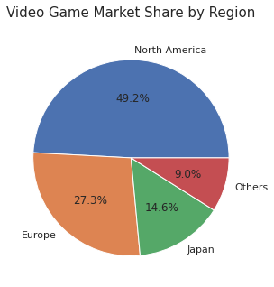
MARKET ANALYSIS

Slide 17
TREND ANALYSIS
연도별 게임의 트렌드가 존재하는가?

Slide 18
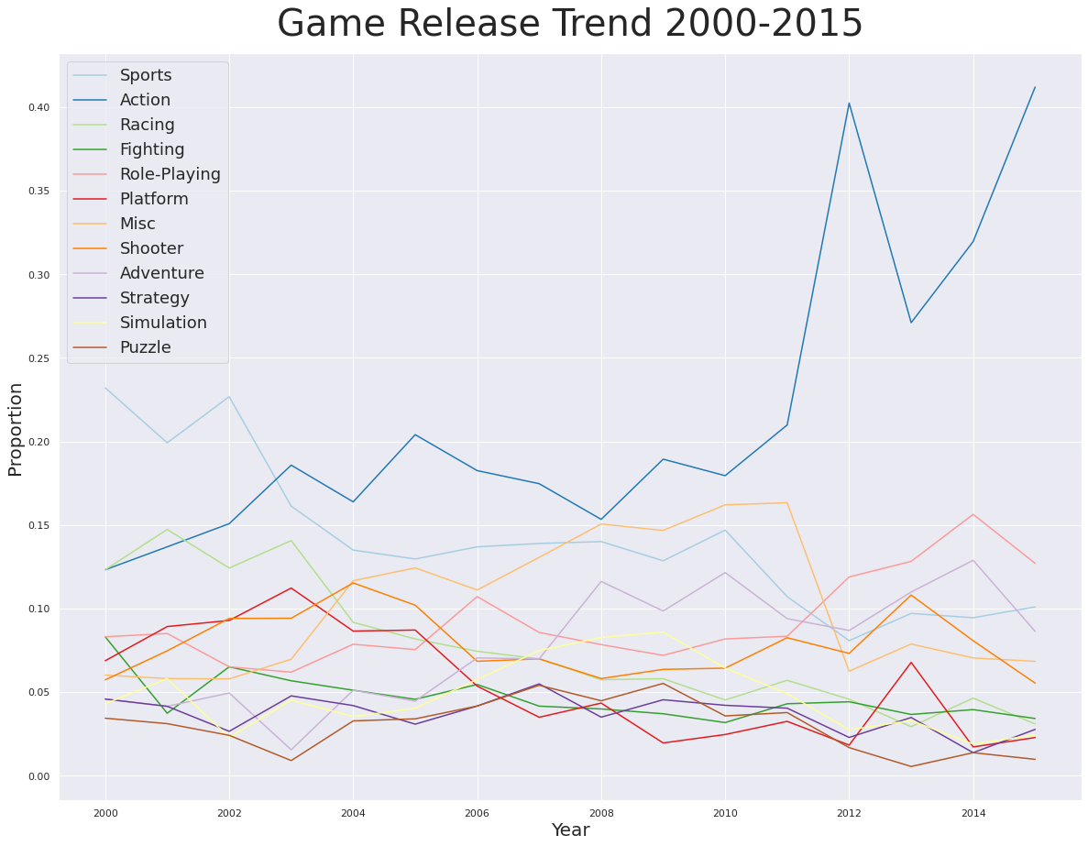
TREND ANALYSIS
GAME RELEASE TEND SINCE 2000
트렌드는 연도별 출시된 게임의 장르별 비율을 기준으로 파악
출고량의 시계열 데이터가 없는 관계로 연도별 출시 편수를 기준으로 채택
최근의 자료가 중요하다고 생각하여 2000~2015년 데이터를 기준으로 파악
2016년도는 데이터 수가 현저하게 적어 배제
2003년 이후 출시되는 게임 중 가장 높은 비율의 장르는 꾸준하게 액션 게임
스포츠 게임 출시 비율이 2002년 이후 전체적으로 하락세
레이싱 게임 출시 비율이 2003년 이후 전체적으로 하락세
플랫폼 게임 출시 비율이 2003~2009년 하락세
롤플레잉 장르 출시 비율이 2009~2014년 성장세
어드벤처 장르 출시 비율이 2003~2008년 성장세
나머지 장르의 출시 비율은 상대적으로 꾸준한 트렌드

Slide 19
COMPETITOR ANALYSIS
인기가 많은 게임의 비결은 무엇인가?

Slide 20
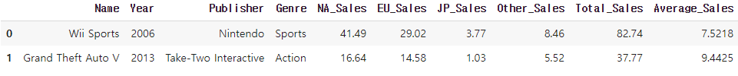
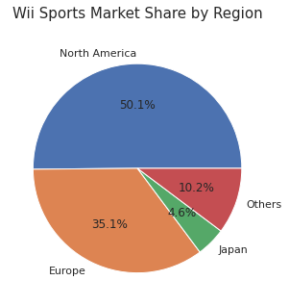
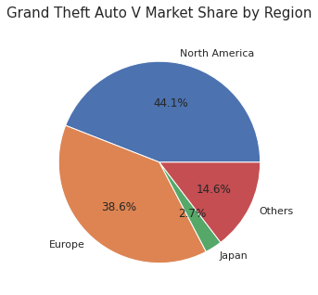
COMPETITOR ANALYSIS

Slide 21
3 CONCLUSION

Slide 22
그래서
다음 분기, 우리는 어떤 게임을 설계할 것인가?

Slide 23
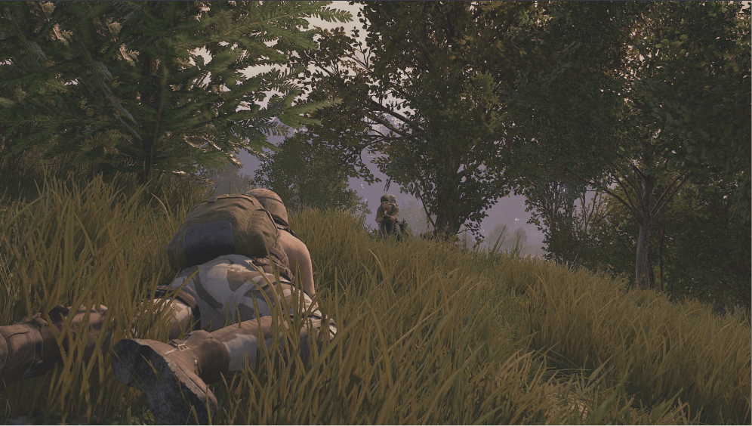
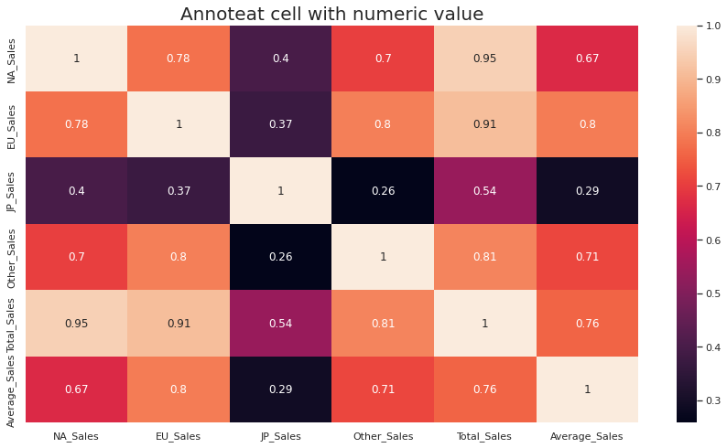
TARGET MARKET DECISION
CORRELATION
Total_Sales, Average_Sales와 높은 상관관계를 가지는 지역 출고량을 확인하기 위한 히트맵 생성
북미와 유럽 시장 출고량이 전체 출고량과 높은 상관관계를 가짐
평균 출고량의 측면에서는 유럽시장의 출고량이 가장 높은 상관관계를 가짐
서구권 시장을 타겟으로 한 비디오게임 설계 제안
전체 출고량과 평균 출고량 모두와 높은 상관관계를 가지는 유럽 소비자들에 초점을 두는 것이 합리적

Slide 24
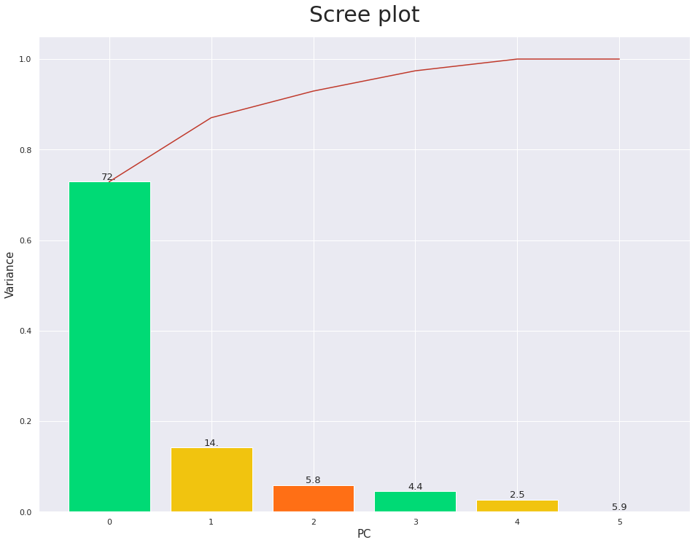
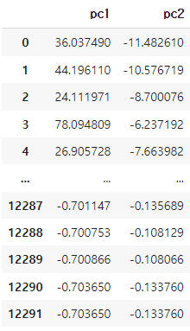
GAME GENRE DECISION
PRINCIPAL COMPONENT ANALYSIS
원 데이터의 분포를 최대한 보존하면서 고차원 공간의 데이터들을 저차원 공간으로 변환하는 기법
Scree plot은 주성분의 분산을 표시한 그림으로 전체의 80% 이상의 2개의 성분으로 PCA하기로 결정

Slide 25
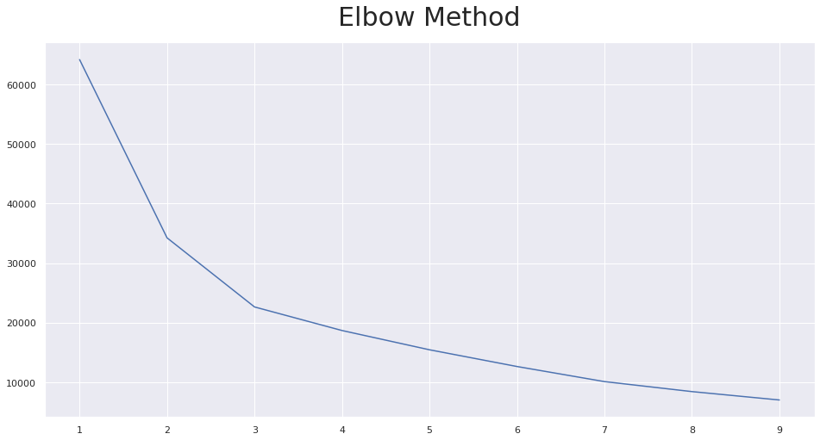
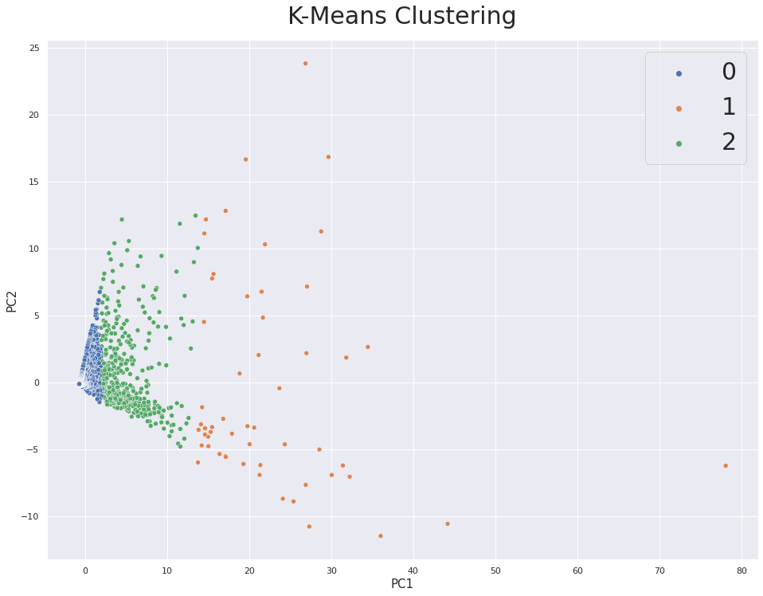
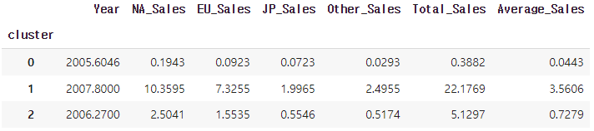
GAME GENRE DECISION
K-MEANS CLUSTERING
K-Means Clustering은 각 클러스터와 거리 차이의 분산을 최소화하는 방식으로 동작
Elbow Method를 통해 확인해 보았을 때, 3 이후로 변동성이 급감하기 때문에 최적의 K는 3
출고량이 가장 큰 Cluster 1에 해당하는 게임이 되도록 설계하는 것이 가장 적절

Slide 26
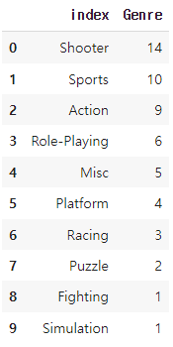
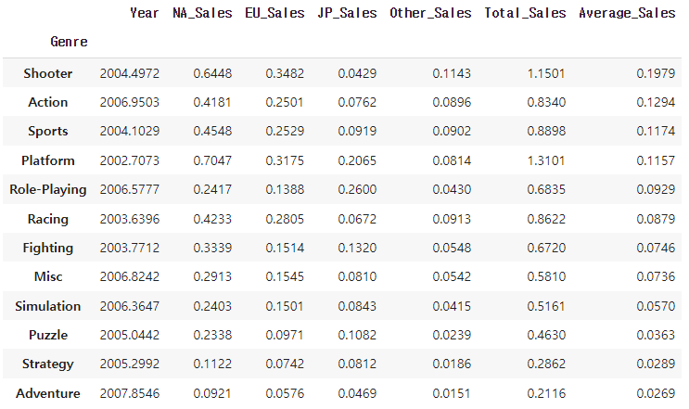
GAME GENRE DECISION
CLUSTER 1 ANALYSIS
Cluster 1에 해당할 가능성이 가장 높은 장르의 게임을 개발하는 것이 적절
슈팅 게임이 Cluster 1에서 가장 높은 비중을 차지함을 확인할 수 있음
전체 게임 시장에서도 슈팅 게임이 가장 높은 평균 출고량을 기록하고 있음
다음 분기에 설계할 게임 장르로 슈팅 게임을 제안

Slide 27
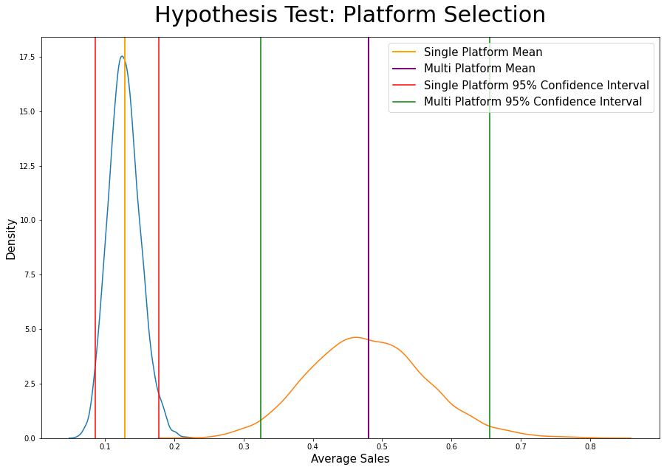
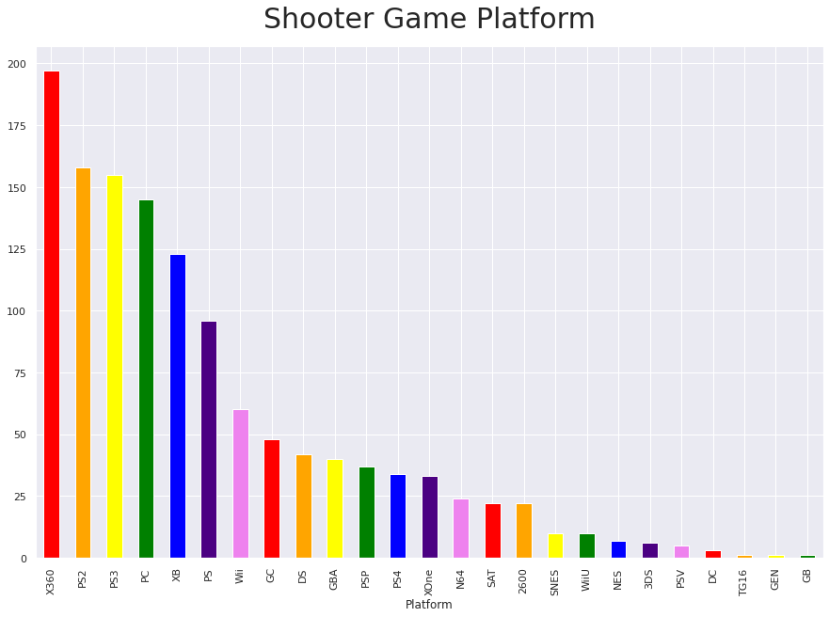
PLATFORM DECISION
BOOTSTRAPING & HYPOTHESIS TEST
부트스트랩: 단일 랜덤 표본에서 복원으로 여러 표본을 가져와서 표본 추출 분포를 추정하는 방법
귀무가설: 한가지 플랫폼 출시 슈팅게임이 여러가지 플랫폼 출시 슈팅게임보다 평균 출고량이 많거나 같다
대립가설: 한가지 플랫폼 출시 슈팅게임이 여러가지 플랫폼 출시 슈팅게임보다 평균 출고량이 적다
귀무가설의 최상위값이 여러가지 플랫폼 출시 슈팅게임 평균 출고량 추정 95% 신뢰구간 lower limit보다 작음
귀무가설을 기각하고 대립가설을 채택하여 여러가지 플랫폼으로 게임 출시 결정
Xbox, PlayStation, PC의 최신형으로 플랫폼을 지원하는 게임을 개발하는 것이 적절

Slide 28


Slide 29
THANK YOU

Slide 30

